Slide 1
CodeTaal
Hoe geef je aan dat er ergens meerdere van zijn?

Slide 2
Vorige keer: Zelfstandig naamwoord
Mensen/dieren/dingen!
Dus alle soorten eten die wij hadden genoemd waren zelfstandig naamwoorden.

Slide 3
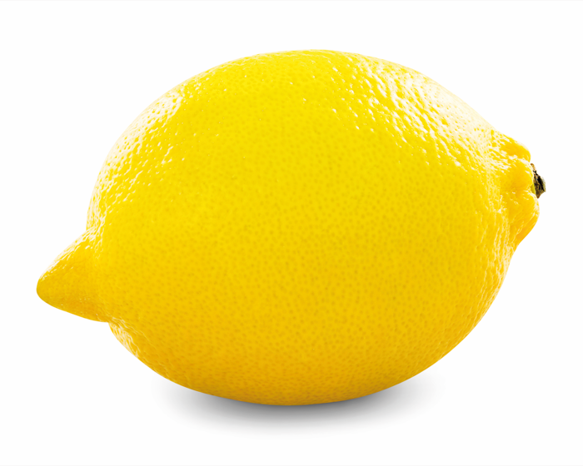
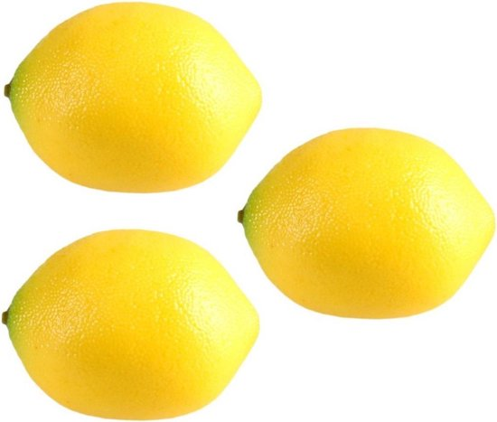
Zelfstandig naamwoord
Hoe geef je aan dat er ergens meerdere van zijn?
De citroen
De citroenen
Kun je ook een meervoudsvorm maken in een andere taal die je kent? Bijvoorbeeld in het Turks, Arabisch, Afrikaans, Duits etc…?

Slide 4
Zelfstandig naamwoord
Is er nog een manier om meervoud te maken in het Nederlands?
Kun je ook een meervoudsvorm maken in een andere taal die je kent?
Ga verder met de opdracht op je hand-out om deze vraag te beantwoorden.
Notes:
Docent loopt rond om ervoor te zorgen dat alle leerlingen op het gewenste antwoord komen. Het gewenste antwoord is dat er ook een meervoudsvorm in het Nederlands bestaat met een -s.

Slide 5
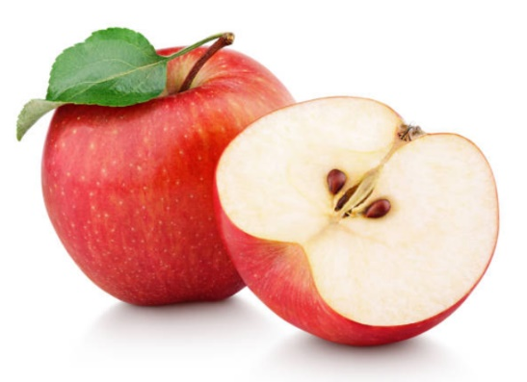
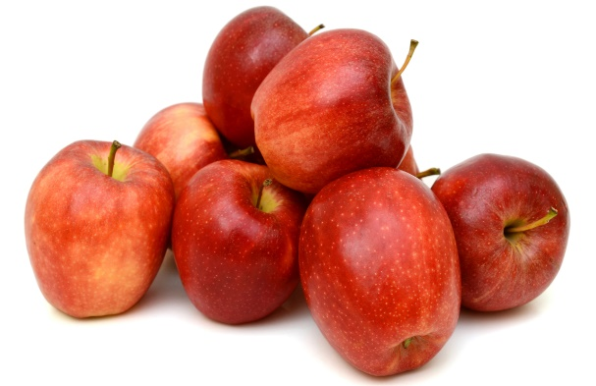
Nabespreking - Nederlands
Hoe geef je aan dat er ergens meerdere van zijn?
De appel
De appels
De appelen
Het verschil tussen -s en -en is de kleur van het ovaaltje: -s is lichtroze, -en is donkerroze

Slide 6
De regel
Als je meervoud wilt maken, zet je dus iets achter het woord!
 | Nederlands
Enkelvoud | Appel | Appel
Meervoud | Appelen | Appels
De appelen
De appels

Slide 7
De regel
Als je meervoud wilt maken, zet je dus iets achter het woord!
Dit doe je ook in het Engels. In het Engels komt er alleen –(e)s achter het woord in het meervoud.
 | Nederlands | Engels
Enkelvoud | Appel | Apple
Meervoud | Appelen OF Appels | Apples
De appelen
De appels / The apples

Slide 8
Oefenen
Om dit te oefenen gaan wij puzzelen met vormpjes en kleurtjes. Sommige heb je al gezien, maar we gaan ze één voor één bespreken:
Lidwoord = De/Het/Een

Slide 9
Oefenen
Zelfstandig naamwoord = Mensen/Dieren/Dingen

Slide 10
Oefenen
Meervoud zelfstandig naamwoord = +en
Meervoud zelfstandig naamwoord = + (e)s

Slide 11
Oefenen
Werkwoord stam =
+en werkwoorduitgang =

Slide 12
Oefenen
Lidwoord =
Zelfstandig naamwoord =
+ en (zelfstandig naamwoord) =
+ (e)s (zelfstandig naamwoord) =
Werkwoordstam =
+en (werkwoorduitgang) =

Slide 13
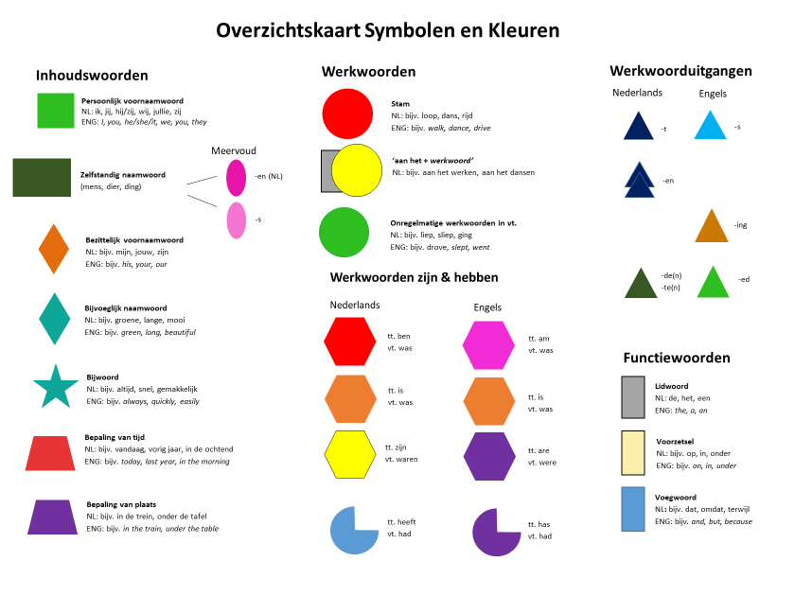
Maak je geen zorgen dat je alle vormpjes niet kunt onthouden. Daar hebben we een cheat sheet voor.

Slide 14
Oefenen
Kun jij bedenken hoe je deze zin moet bouwen met de vormpjes?
De meiden dansen

Slide 15
Oefenen
The girls dance

Slide 16
Oefenen
De meiden dansen =
The girls dance =

Slide 17
Individueel oefenen
Gebruik je tablet of laptop om zelf te puzzelen in de app:
Ga naar www.uu.nl/codetaal
Klik op “Lessen voor voortgezet onderwijs” en dan op “Nouns”

Slide 18
Question of the day
Hoe geef je aan dat er ergens meerdere van zijn?
Nu weet je hoe je in verschillende talen de meervoudsvorm kunt maken
Volgende keer: werkwoorden

